Slide 1
확률 변수와
확률 분포

Slide 2
학습목표
이 장에서는 확률분포와 확률변수 그리고 확률변수의 확장된 개념인
벡터 랜덤변수에 관하여 설명하고 이들의 통계적 특성을 알아본다.
또한 대표적인 확률분포인 가우시안 확률분포의 여러 가지 형태에 대하여
공부한다. 실습에서는 특정한 분포를 이루는 데이터를 생성시키고,
확률밀도함수의 컨투어를 그려보는 실습을 한다.

Slide 3
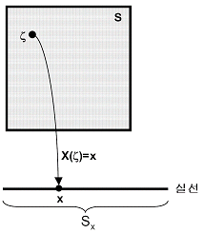


확률변수
확률변수란 무엇인가?
동전 열 개를 던지는 시행과 같이 표본 공간 상에서 바로 확률을 구하는 것이 어려운 경우에 실험 결과를 수치로 대응시켜 놓고 통계적 분석을 행하는 것이 용이하다. 이와 같이 시행 결과 하나 하나를 수치로 대응시키는 함수를 "확률변수" 혹은 "랜덤변수"라고 정의한다.

Slide 4
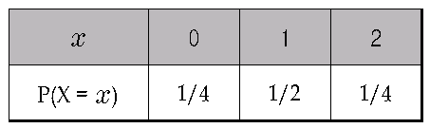
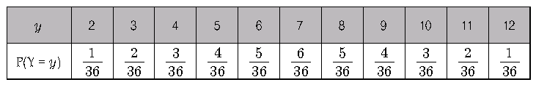
확률분포
확률분포란 무엇인가?
수치로 대응된 확률변수의 개별 값들이 가지는 확률 값의 분포
예1) 두 개의 동전을 던지는 확률 실험에서 앞면이 나오는 숫자
예2) 두개의 주사위를 던져서 나오는 점들의 합

Slide 5
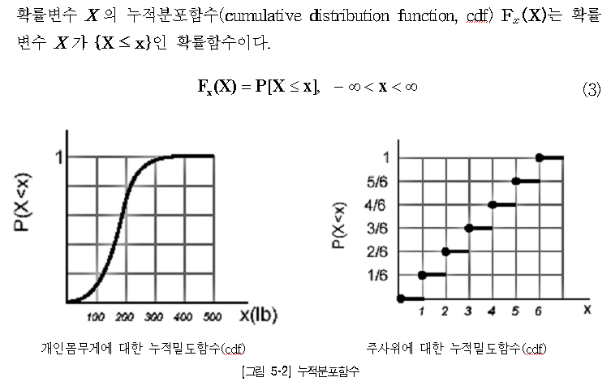
확률함수의 종류
누적분포함수

Slide 6
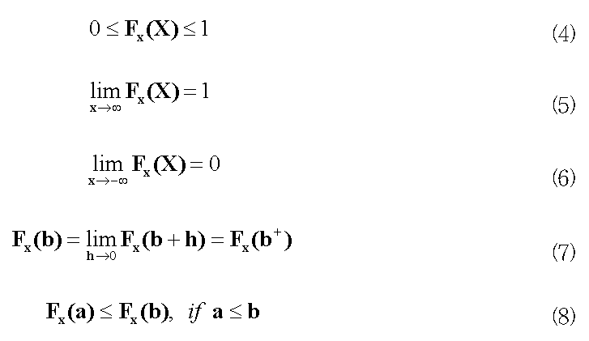
확률함수의 종류
누적분포함수의 성질

Slide 7
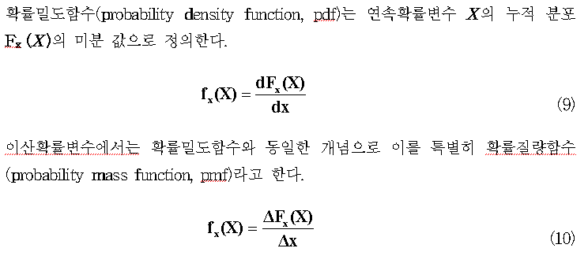
확률함수의 종류
확률밀도함수와 확률질량함수

Slide 8
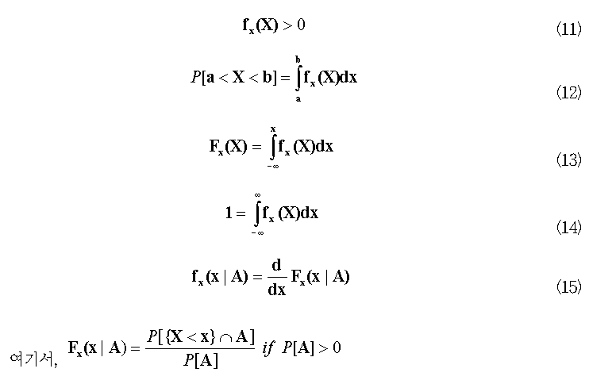
확률함수의 종류
확률밀도함수의 성질

Slide 9
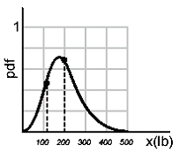
확률함수의 종류
확률밀도함수에서 확률의 의미

Slide 10
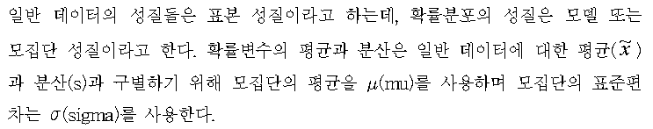

확률함수의 종류
기대값 : 확률변수의 평균

Slide 11
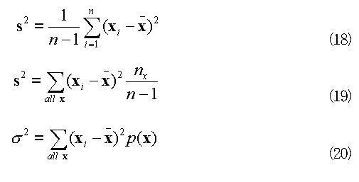
확률함수의 종류
확률변수의 분산과 표준편차

Slide 12
벡터 랜덤변수
벡터 랜덤변수
확률 변수를 2개 이상 고려한 경우로 확률변수의 개념을 확장한 것으로 열(column)벡터로 정의된다. 2개의 랜덤변수를 고려한 경우를 이중 랜덤변수라고 한다. 즉, 표본 공간 S 에서 정의되는 두 개의 랜덤변수 X, Y를 고려할 경우에 두개의 랜덤 벡터는 각각 x, y라는 값을 가지며 순서쌍 (x, y) 로 표현되는 새로운 표본 공간(이를 결합 표본공간이라고 한다)의 xy 평면상의 임의의 점(random point)에 대응될 것이다.
그리고 누적분포함수와 확률밀도함수 개념은 "결합 누적분포함수(joint cdf)"와 "결합 확률밀도함수(joint pdf)"로 확장된다.

Slide 13
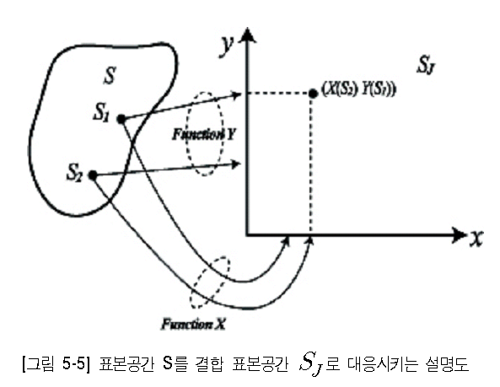
벡터 랜덤변수
벡터 랜덤변수

Slide 14
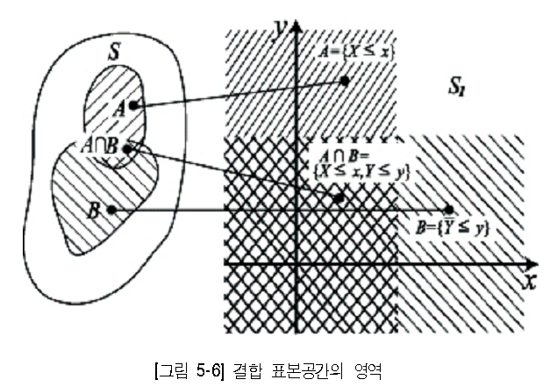
벡터 랜덤변수
벡터 랜덤변수

Slide 15

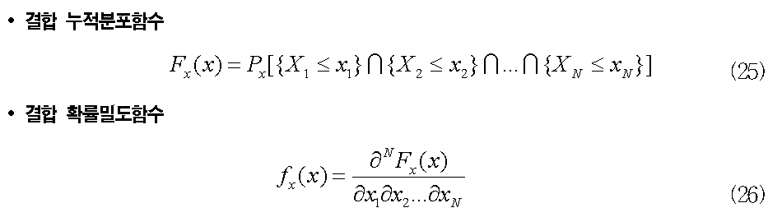
벡터 랜덤변수
단일 랜덤변수의 누적 분포함수의 표현
X,Y의 이중 벡터 랜덤변수의 누적 분포함수의 표현
랜덤 벡터 가 주어질 경우

Slide 16
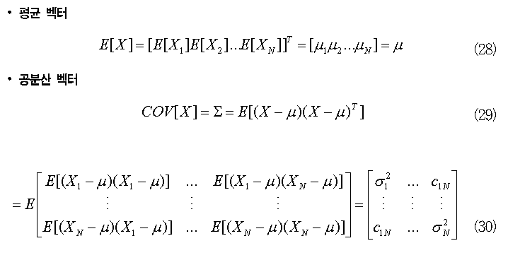
랜덤벡터의 통계적 특징
랜덤 벡터의 통계적 특징은 결합 누적밀도함수 혹은 결합 확률밀도함수를 이용하여 정의할 수 있다. 또한 랜덤 벡터를 스칼라 확률변수에서 정의한 것과 같은 방식으로 표현할 수 있다.

Slide 17
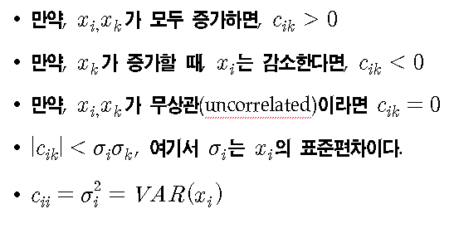
공분산 행렬과 성질
공분산 행렬은 랜덤 벡터에서 차원의 각 특징간의 관계를 나타낸다.
공분산 행렬의 성질

Slide 18
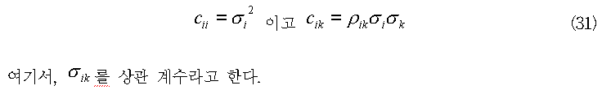
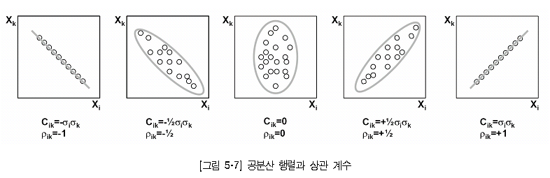
공분산 행렬과 상관계수
공분산 항은 다음과 같이 표현 될 수 있다.

Slide 19
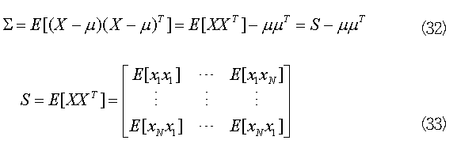
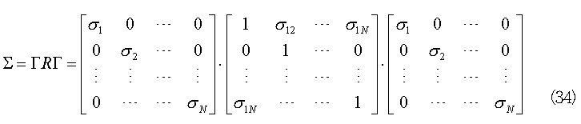
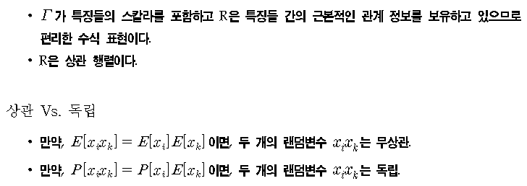
공분산 행렬의 표현들
여기서, S는 자기상관행렬

Slide 20
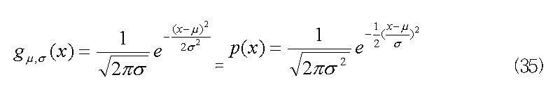
가우시안 분포
단변량 가우시안 확률밀도함수

Slide 21
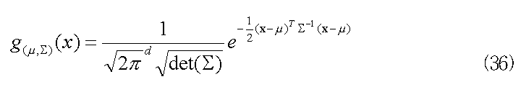
가우시안 분포
다변량 가우시안 확률밀도함수

Slide 22
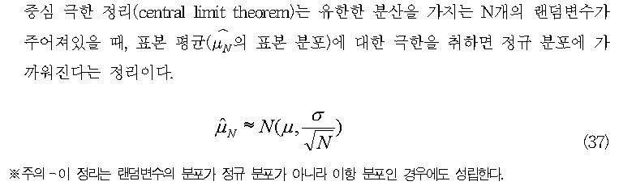
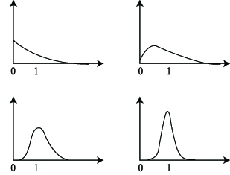
중심극한정리

Slide 23
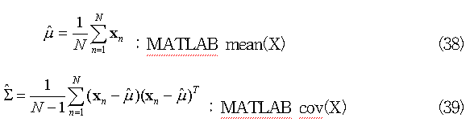
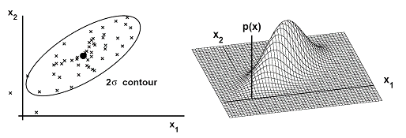
가우시안 분포
완전 공분산 가우시안 형태

Slide 24
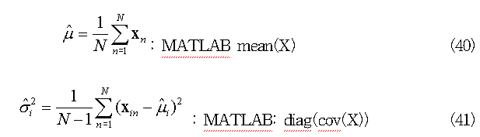
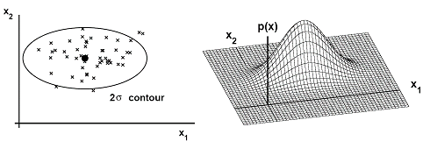
가우시안 분포
대각 공분산 가우시안 형태

Slide 25
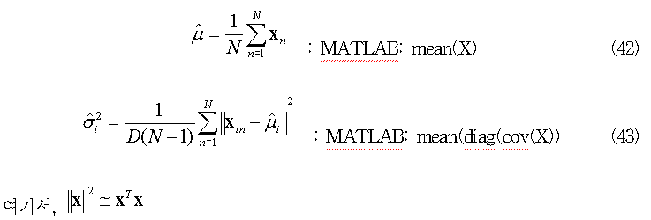
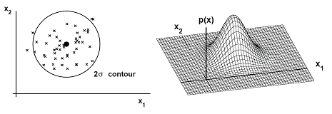
가우시안 분포
구형 공분산 가우시안 형태

Slide 26
Thank you

